Slide 1

PERFORMANCES HUMAINES ET SES LIMITES durée :1h

Slide 2

Rappel titre et contenu
Hypoxie
Froid
Diminution du filtrage du rayonnement solaire en Altitude
Déshydratation liée à l’assèchement de la masse d’aie en Altitude
Alimentation
Fatigue
Effets de la turbulence en Altitude
Date dernière mise à jour: 6 DEC 2018 Par: Marc Bertolini
Contributeur(s) : Marc Bertolini
Crédits photos :

Slide 3
Sommaire
1- Hypoxie
2 - Froid
3 - Diminution du filtrage du rayonnement solaire avec l’altitude
4 - Déshydratation liée à l’assèchement de la masse d’air en altitude
5 - Alimentation
6 - Fatigue
7-Effets de la turbulence en altitude

Slide 4
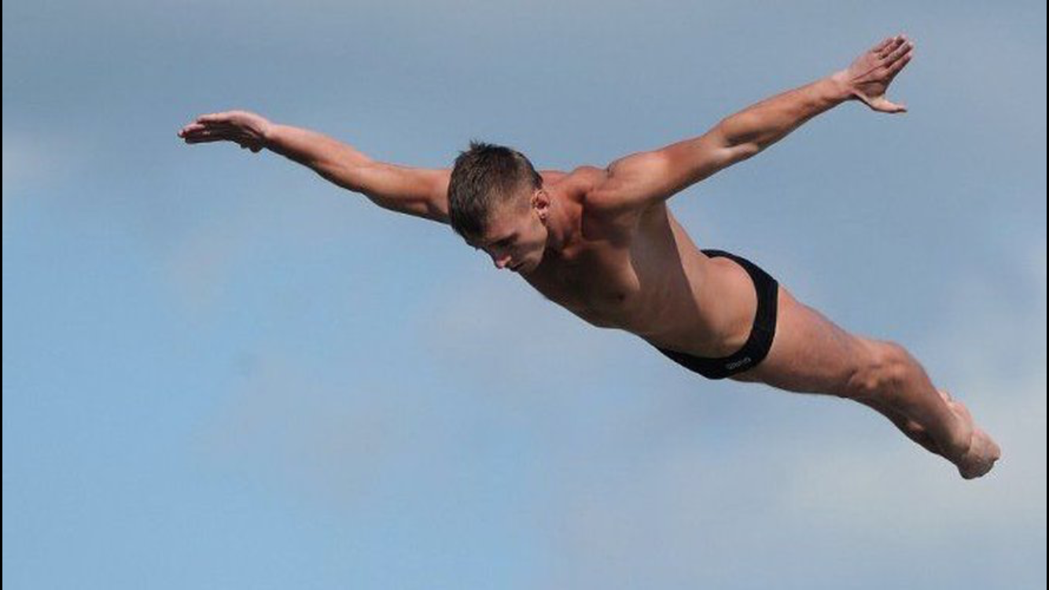
INTRODUCTION
le biotope de l’Homme est assez limité
l’Homme marche, court, grimpe, nage, va sous l’eau mais
il ne vole pas:
il plonge

Slide 5
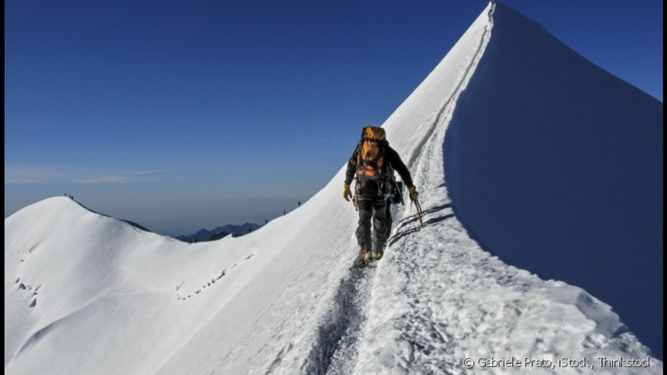
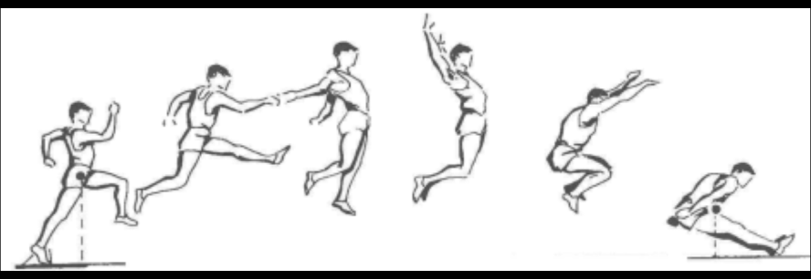
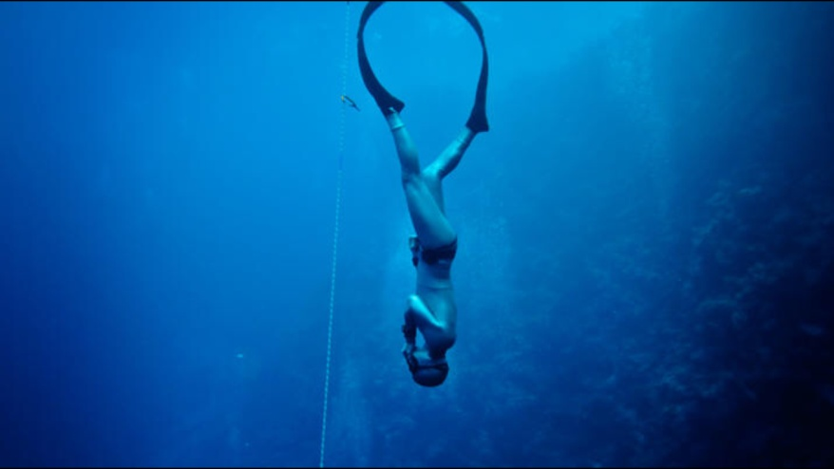
INTRODUCTION
Grâce à l’entrainement ou une complexion propre l’Homme repousse ses limites physiques

Slide 6
INTRODUCTION
Comme nous l'enseigne Desmond Morris dans le singe nu,
« ce qui vous motive c'est un environnement dans lequel l'imprévu (tigres, mammouth ou fraise des bois ) excite vos sens et vous permet d'agir en exerçant simultanément votre habileté, votre capacité d'adaptation etc... bref un environnement qui stimule votre vigilance.
Cette vigilance n'est pas due à la menace, mais semble-t-il à une curiosité insatiable »
Et qui par effet réversif devrait nous amener à avoir la curiosité
d’apprendre comment rester vigilants face à la menace.
( note de l’auteur)

Slide 7
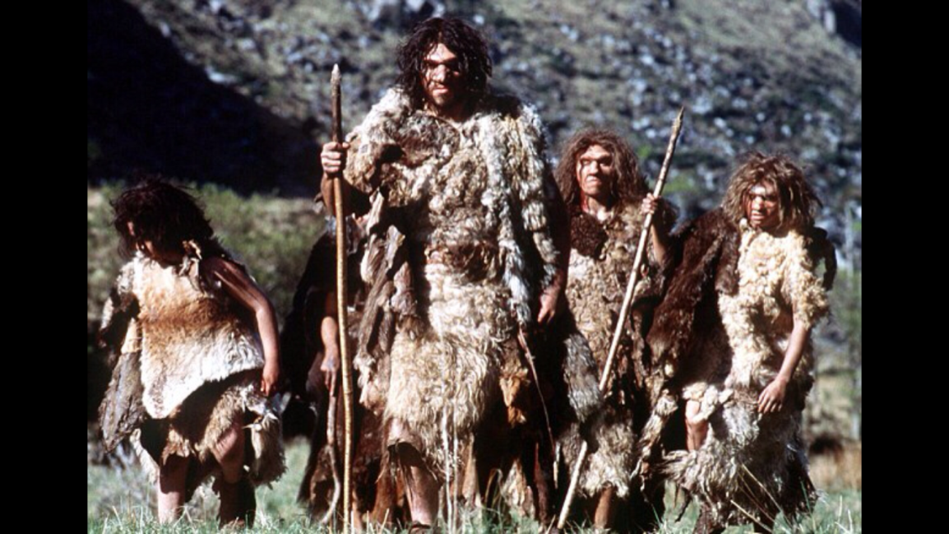
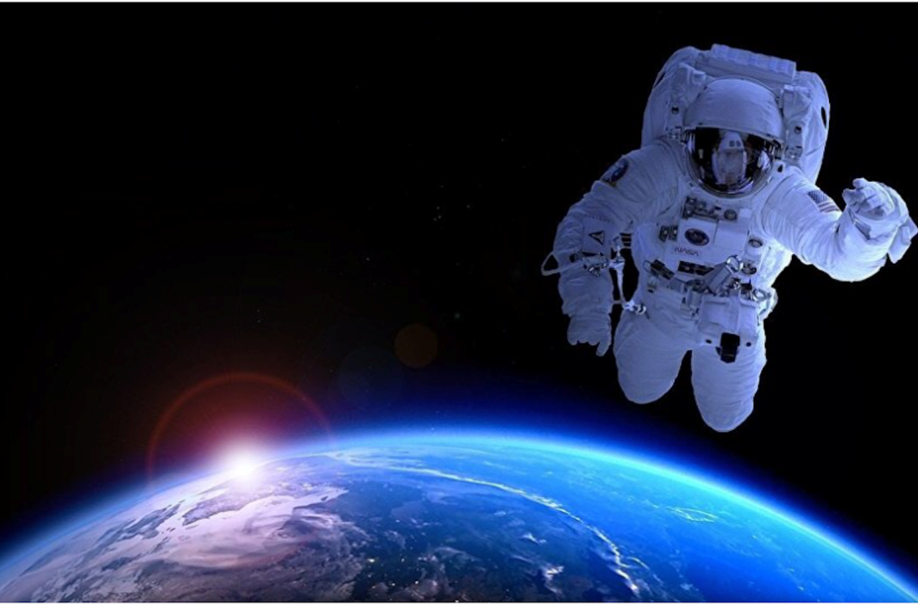
INTRODUCTION
Affublé d’artefacts, l’Homme a maîtrisé la nature à son avantage mais il a dû apprendre à connaître ses limites physiologiques et développer ses connaissances
pour maîtriser les dangers.

Slide 8
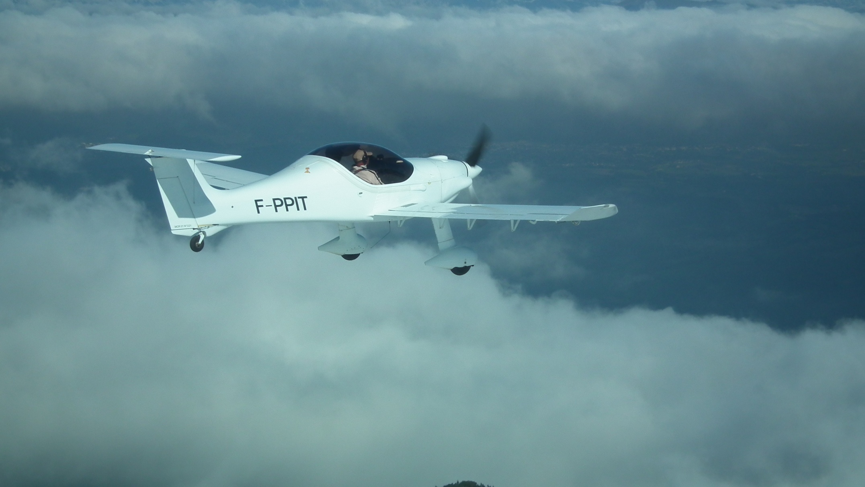
INTRODUCTION
ACTERFACT INTELLIGENT

Slide 9
HYPOXIE
C’est la diminution de l’Oxygène dans le sang, elle est due à l’altitude et dépend
de la pression partielle O2( PpO2)
Quelques chiffres ….

Slide 10
HYPOXIE
O2% x Pression = Pression inspirée d’O2
La proportion d’O2 dans l’air sec est environ de 21%
0,2 x 1 bar = 0,2 bar ( 150 mm/hg )
Altitude | Pression atmosphérique mm/hg | Pression inspirée d’O2 dans le sang
0 | 760 | 150
3144 | 506 | 97
5500 | 380 | 70
8848 Everest | 247 | 42
PpO2 = PI O2 - PpCO2
Z= 8848 PpO2 = 42 - 40 = 2 mm/hg
Avec PpCO2 = 40 valeur normale chez l’Homme

Slide 11
HYPOXIE
On admettra qu’au niveau de la mer la PpO2 moyenne dans le sang est de
90 à 100 mm/hg
A 4500 m la PpO2 est de 45 mm/hg donc moitié moins
CONSEQUENCES,
SYMPTOMATOLOGIE,
FACTEURS AGGRAVANTS …..

Slide 12
HYPOXIE
Il est couramment admis qu’à partir de 9000 ft le corps humain ne peut plus
compenser toutes les contraintes extérieures liées à l’HYPOXIE
Le rythme cardiaque va augmenter provoquant une hyperventilation normale pour
compenser le manque d’O2 ( hyperventilation qui se produit en courant )
Plus on avance dans le phénomène, plus le système nerveux central sera altéré
avec son cortège d’effets secondaires :
Euphorie
Difficultés de concentration
Raisonnement illogique
Difficultés neuro-musculaires
L’appareil visuel sera touché:
Champ visuel
Accommodation
Auras
L’audition est touchée vers 15000 ft

Slide 13
HYPOXIE
Le pilote ne ressent pas les effets de l’hypoxie jusqu’à une altitude de 4500 ft
De 4500 à 8500 ft
Il y aura globalement compensation de l’organisme
De 8500 à 12500 ft
Cela se gâte
En fait nous devrions utiliser de l’O2 portatif à partir de 10500 ft
Rappel : à 15000 ft ( 4500m) la PpO2 diminue de moitié

Slide 14
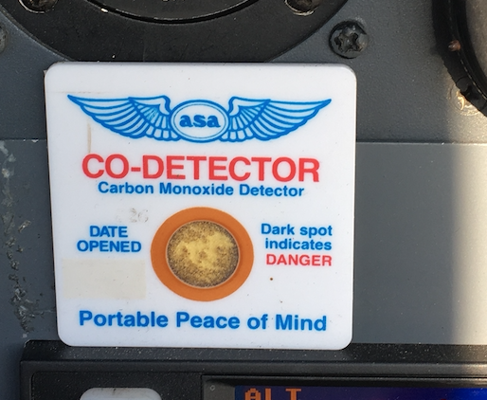
HYPOXIE
Facteurs aggravants
Nous ne sommes pas tous égaux physiquement et les valeurs que nous avons évoquées sont des valeurs
médianes et correspondent à une hygiène de vie saine.
Évidemment l’alcool (interdit), le tabac ne feront que diminuer les capacités de réponse du corps.
Ensuite la fatigue, une alimentation inappropriée, le manque d’entretien physique, le froid…
Tout ce qui consomme de l’O2 entrainera un manque de réponse à l’hypoxie
La mauvaise ventilation de l’habitacle (atmosphère confinée) plus le réchauffage
cabine qui peut diffuser du dioxyde de carbone risquera d’entrainer de
l’Hypercapnie exogène
Augmentation de PpCO2 dans le sang
à partir de 4,5 % (PiCO2 = 4,28 kPa) le seuil de tolérance admissible est dépassé
(exacerbations des signes d’intolérance, augmentation de la fréquence cardiaque,
de la pression artérielle et de la sécrétion des hormones surrénaliennes).
les effets de l'hypercapnie s'ajoutent à ceux du froid

Slide 15
HYPOXIE
Rappels réglementaires
NCO.OP.190 Utilisation de l’oxygène de subsistance a) Le pilote commandant de bord s'assure que, pendant l'exécution des tâches essentielles au fonctionnement sûr d'un aéronef en vol, tous les membres de l'équipage de conduite utilisent de manière continue l'équipement d'oxygène de subsistance lorsqu'il considère qu'à l'altitude du vol prévu, le manque d'oxygène risque de porter atteinte aux facultés des membres d'équipage et il veille à ce que les passagers disposent d'oxygène de subsistance lorsque le manque d'oxygène risque d'avoir des conséquences négatives pour eux.
b) Dans tous les autres cas, lorsque le pilote commandant de bord ne peut déterminer les conséquences que le manque d'oxygène risque d'avoir pour tous les occupants à bord, il s'assure que: 1. pendant l'exécution des tâches essentielles au fonctionnement sûr d'un aéronef en vol, tous les membres d'équipage utilisent l'oxygène de subsistance pendant toute période supérieure à 30 minutes au cours de laquelle l'altitude-pression du compartiment passagers se situe entre 10 000 ft et 13 000 ft; et 2. tous les occupants utilisent l'oxygène de subsistance pendant toute période au cours de laquelle l'altitude-pression dans le compartiment passagers est supérieure à 13 000 ft.

Slide 16
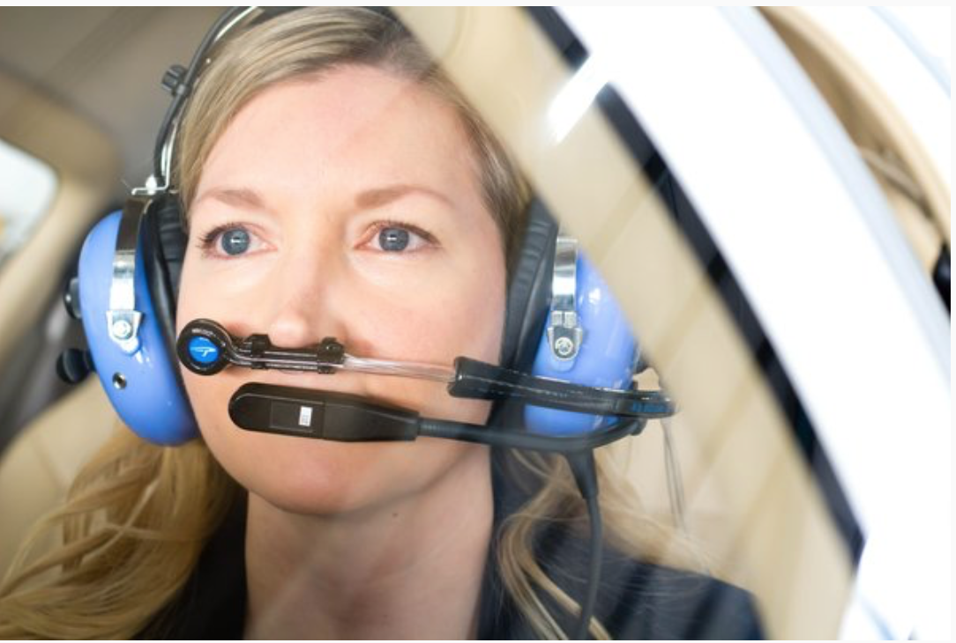
La meilleure solution : s’alimenter en Oxygène

Slide 17
LE FROID
❄︎

Slide 18
LE FROID
Le métabolisme de base au repos maintien une température interne de 37°
Tant que la température externe du corps est à 34°, il y a peu de consommation
d’énergie.
Lorsque cet état change à cause de la température extérieure, le corps met en
routeun métabolisme d’appoint au travers de son régulateur central
l’Hypothalamus.
Les premiers symptômes de refroidissement du corps sont des
frissons, tremblements, crampes.
Le corps tente des économies d’énergie, en même temps il va mettre sa
combustion interne en marche : envie d’uriner
(Élimination d’une masse de liquide qu’il faut maintenir chaude)
La combustion est une réaction d’oxydoréduction, en l’occurrence, l’oxydation du
combustible par un comburant dégagement de chaleur
La déperdition de chaleur se fait par radiation et conduction
Pour éviter cette déperdition il faut se couvrir avec des vêtements appropriés

Slide 19
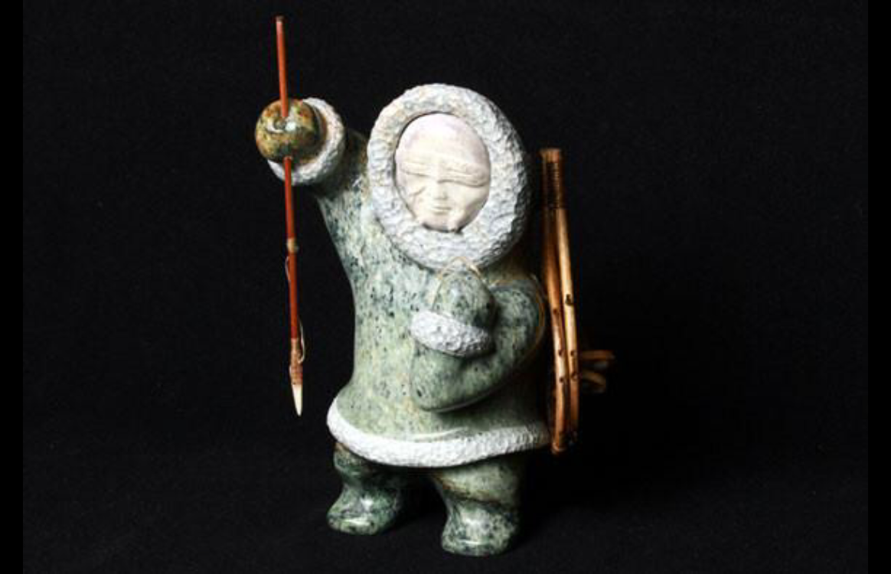
LE FROID

Slide 20
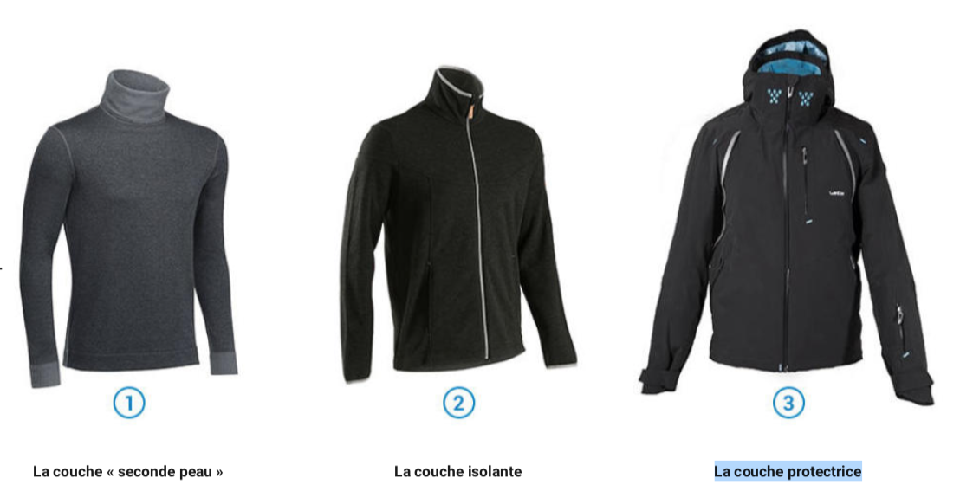
LE FROID
Habillé comme un esquimau nous aurions des difficultés à nous mouvoir donc à piloter
Aujourd’hui les tissus modernes allient confort, faible encombrement et souplesse.
LA REGLE DES TROIS COUCHES
La couche « seconde peau »
La couche isolante
La couche protectrice

Slide 21
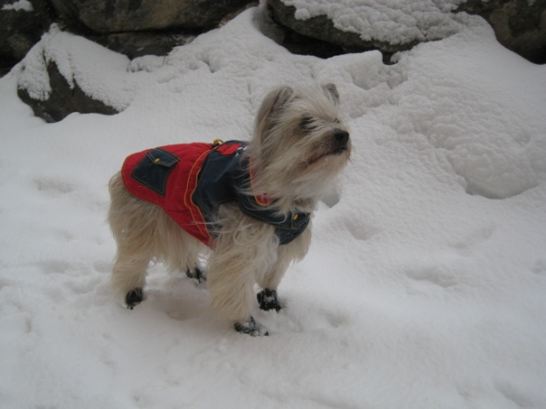
LE FROID
BIEN PROTÉGER LES EXTRÉMITÉS
Protéger les mains
Gants ou moufles, c'est à vous de choisir. Côté chaleur, les moufles restent les grandes gagnantes, mais se montrent
parfois peu pratiques dans la journée.
Astuce : Porter des sous-gants. Ils permettent de piloter et ne pas exposer les mains au froid
Garder les pieds au chaud Pour les pieds, tout est une question de matériel : des chaussettes et des chaussures adaptées à votre morphologie et votre degré de frilosité seront vos meilleures alliées.
En ce qui concerne les chaussettes, le choix est vaste et chacun a ses préférences de couleur, de style... L'idéal pour des pieds bien au sec ? Les modèles techniques, en ski La tête bien couverte : confort, chaleur et sécurité comme en snowboard. Ils évacuent la transpiration et apportent de la chaleur. Le pied, quoi !

Slide 22
LE FROID
BIEN PROTÉGER LES EXTRÉMITÉS
La tête est elle aussi un endroit sensible quand il s'agit de préserver la chaleur. Contrairement aux pieds et aux mains, même s'il fait très froid, le corps ne ralentira jamais l'irrigation sanguine au niveau de la tête. Ce qui est très bien pour le fonctionnement du cerveau, mais entraine par la même occasion une importante perte de chaleur (30 à 40% environ). Un simple bonnet permet de garder la tête au chaud !

Slide 23

LE FROID
Mais malgré cela il vaut mieux avoir un bagage d’appoint avec, chaussures de marche (par exemple) en plus de l’ équipement de sécurité à bord des avions
car il est important d’avoir des chaussures adaptées aux palonniers
10.1. Equipement de sécurité à bord des avions
En outre, pour tout vol comportant un atterrissage sur sol enneigé, l'emport des objets suivants est obligatoire :
- une pelle
- une corde
- des vêtements chauds et une couverture de survie
- des raquettes ou des skis
- une trousse d'outillage devant permettre un dépannage de fortune de l’avion.

Slide 24
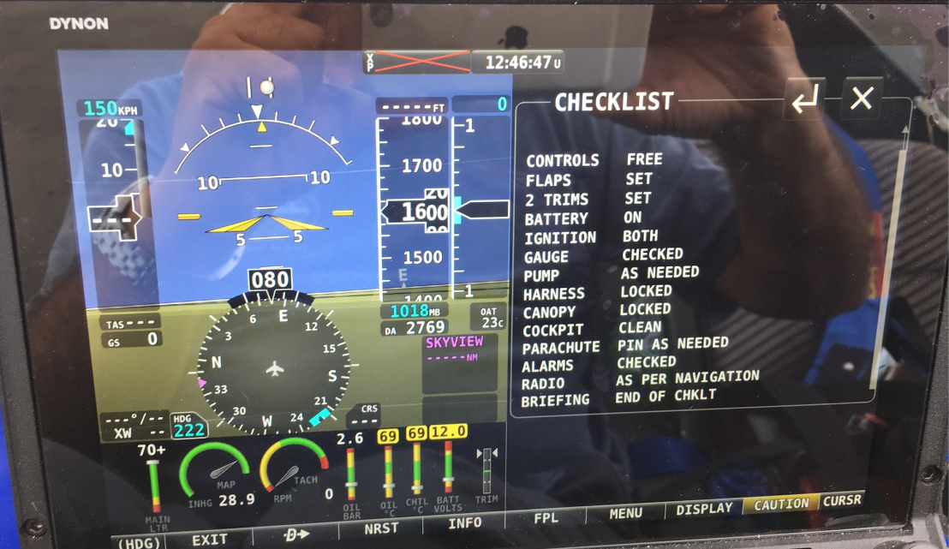
Éviter les écharpes qui pourraient se prendre malencontreusement à un mécanisme
et se transformer en noeud coulant.
( « syndrome Isadora Duncan » Le long foulard de soie qu'elle porte se prend
dans les rayons de la roue de l'Amilcar GS de son garagiste .
Elle est brutalement éjectée du véhicule et meurt sur le coup dans sa chute sur la chaussée)
Une réflexion sur tout ce qui peut entraver dans le cockpit doit être apportée
et un item « cockpit……..clean »( habitacle propre) devrait apparaitre dans
les check lists avant décollage.

Slide 25
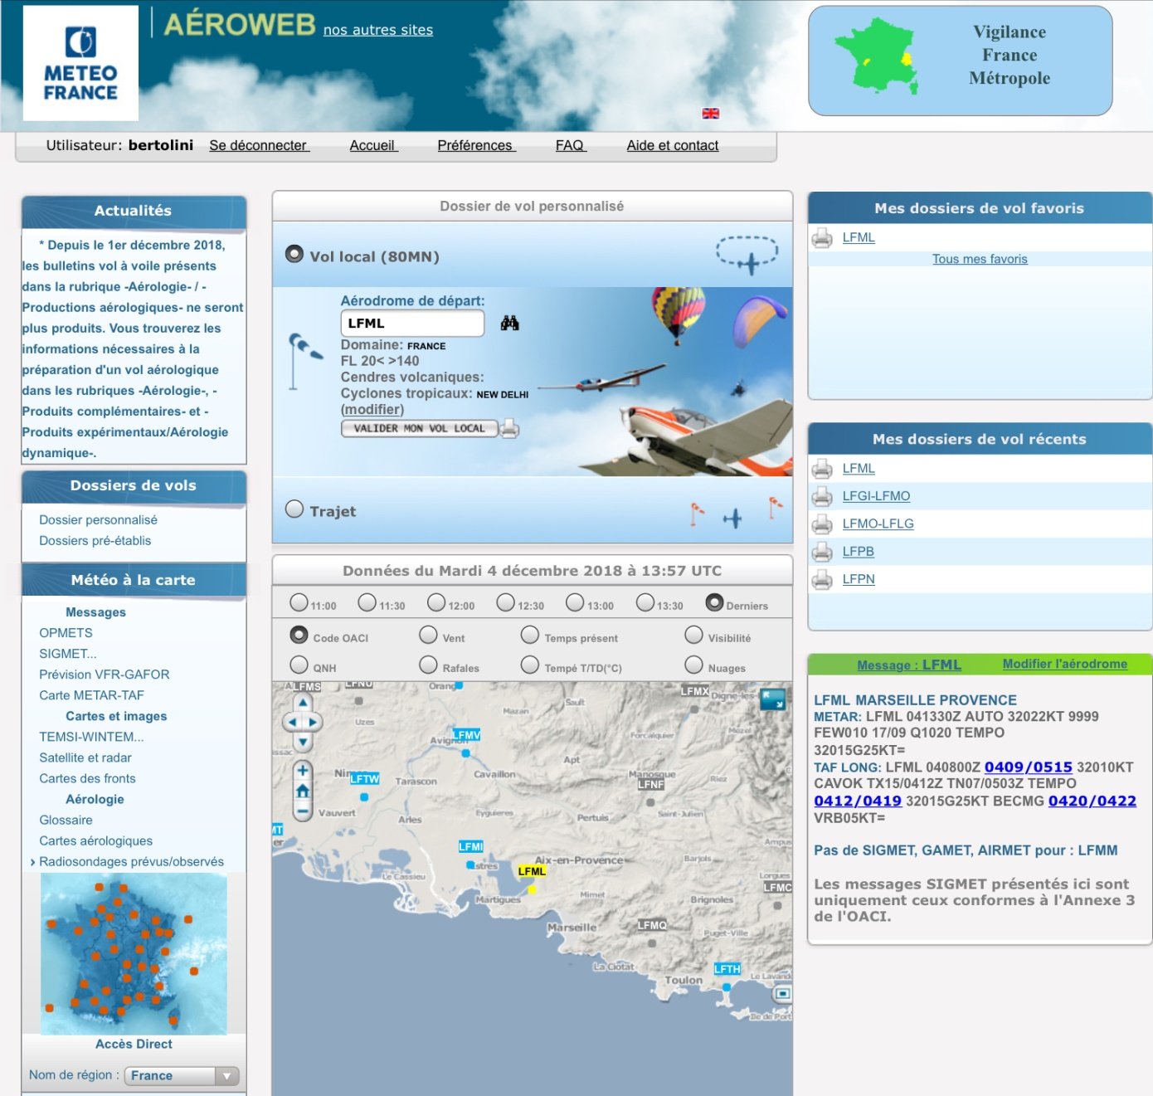
LE FROID
Mais où trouver l’information sur la température ?

Slide 26
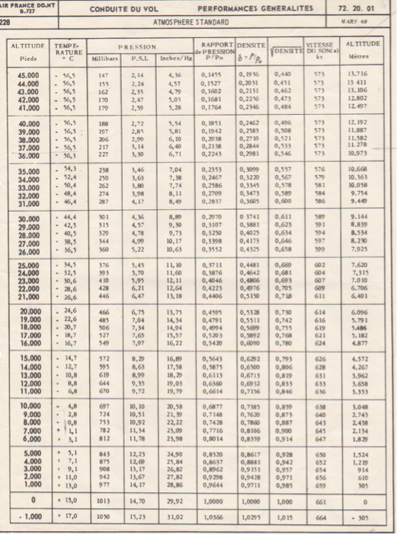
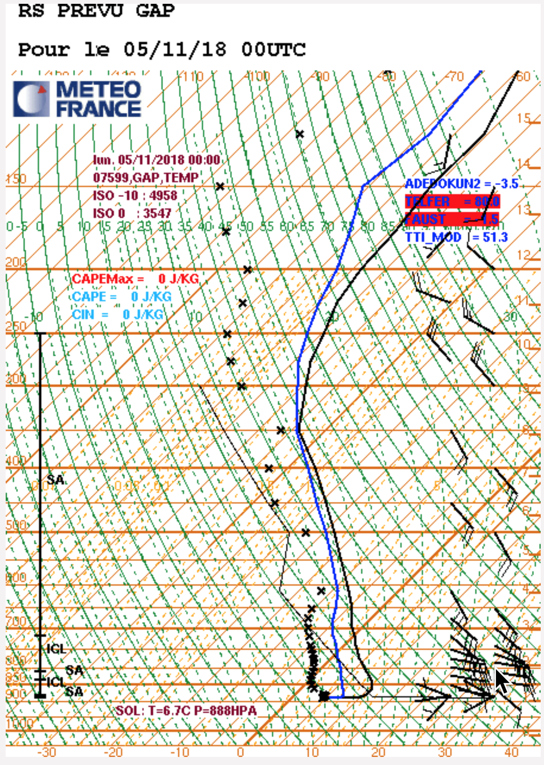
LE FROID
2° par 1000 ft
6,5° par 1000m
Un radiosondage nous permet
de connaitre la décroissance
de température du moment

Slide 27
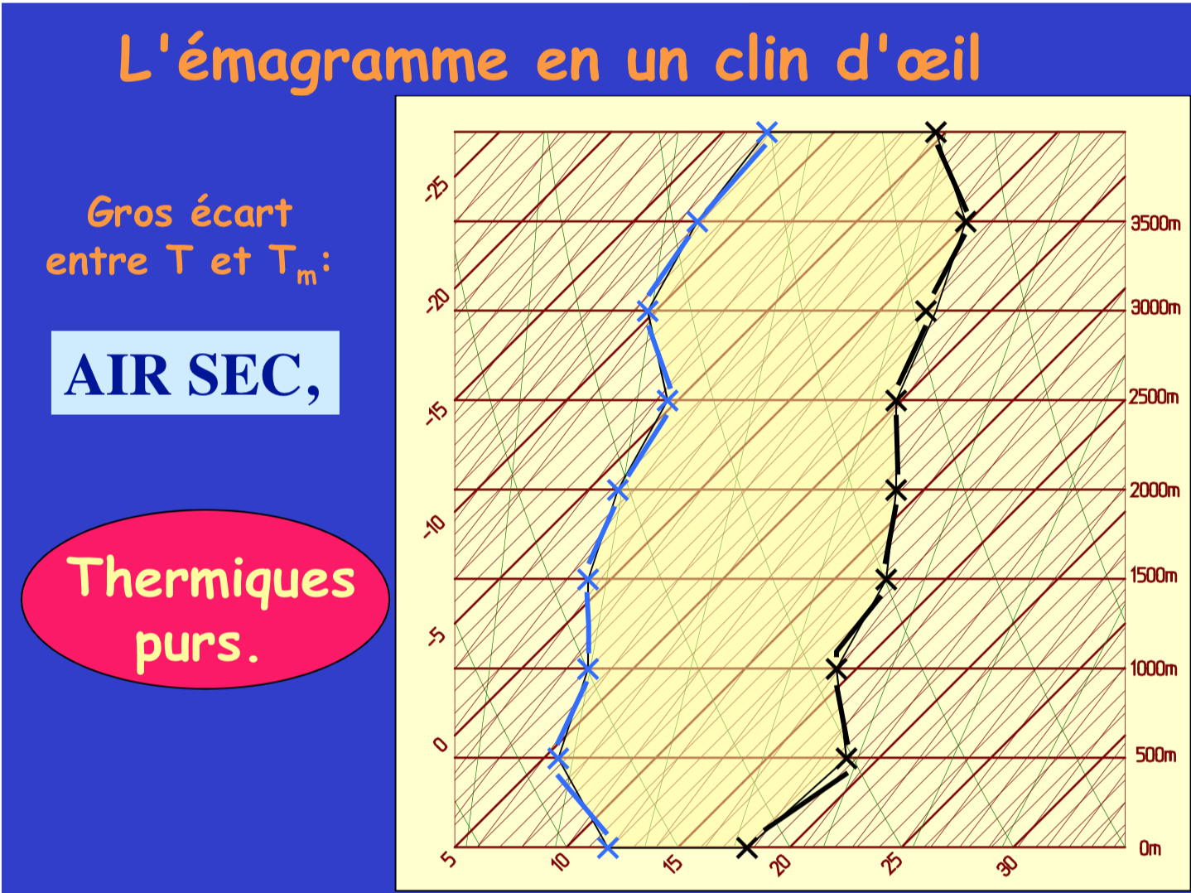
LE FROID

Slide 28
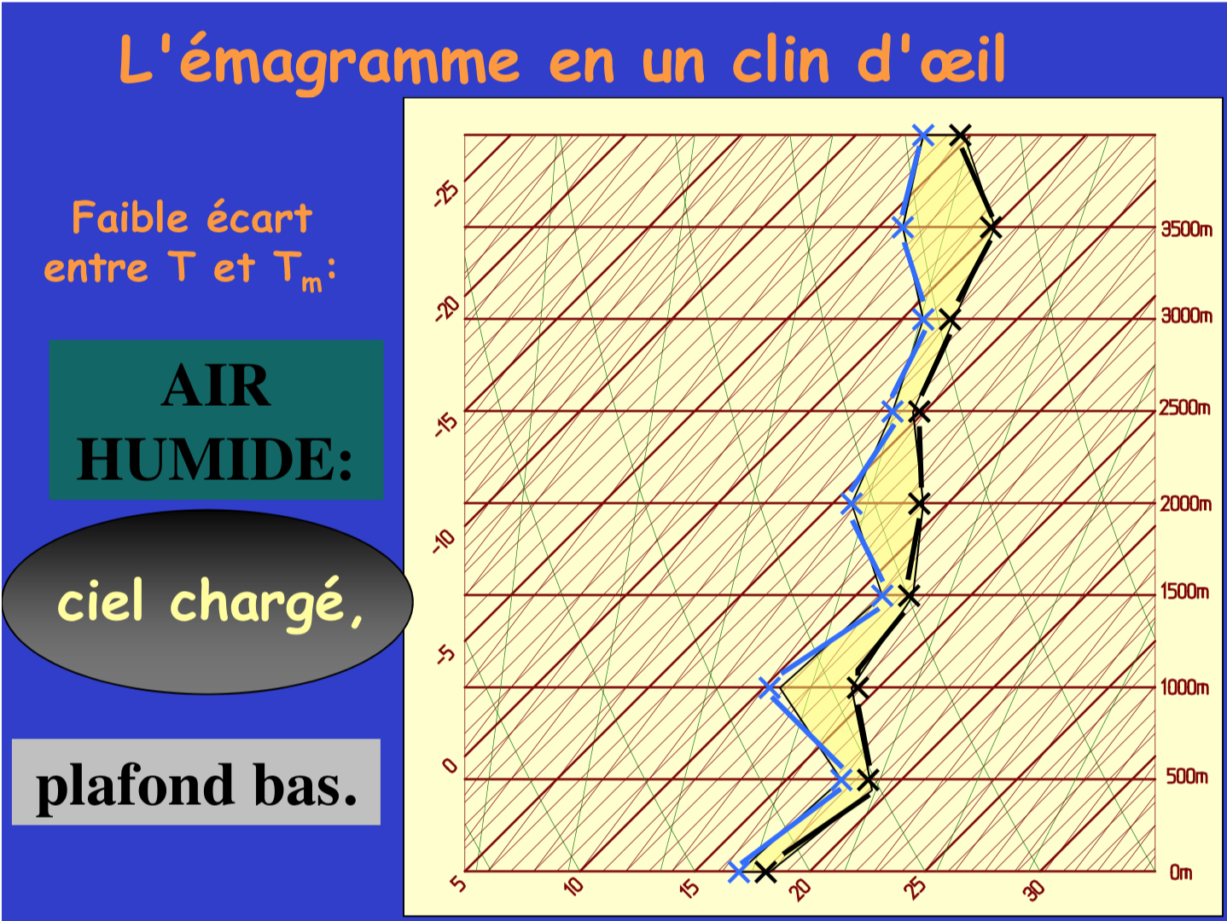
LE FROID

Slide 29
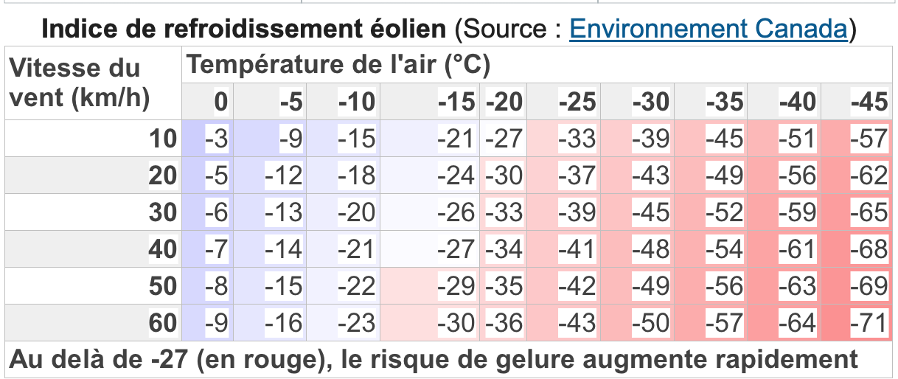
LE FROID
Le chill factor ou indice éolien
En hiver, la sensation de froid est plus vive en présence de vent que par temps calme. Ceci est dû à deux facteurs : d'une part, le vent balaye la mince couche d'air chaud formée par rayonnement juste au-dessus de la peau, d'autre part, privée de cet isolant, l'humidité de la peau s'évapore pour accentuer encore le refroidissement. La combinaison de ces deux facteurs conduit à la formule de la température ressentie
L'indice éolien est un nombre sans unité.
Par une température de l'air de -10°C et un vent de 30 km/h, il sera par exemple de -20. Cela signifie que la sensation sur la peau sera voisine de celle éprouvée sous une température de -20°C par une journée sans vent.

Slide 30
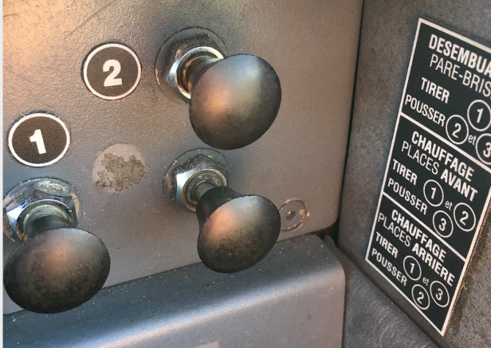
LE FROID
Conséquence du froid en altitude nous utilisons le chauffage cabine
RAPPEL:
La mauvaise ventilation de l’habitacle (atmosphère confinée) plus le réchauffage cabine qui peut diffuser du dioxyde de carbone risquera d’entrainer de l’Hypercapnie exogène
La combustion est une réaction d’oxydoréduction, en l’occurrence,
l’oxydation du combustible par un comburant (O2) entrainant un dégagement de chaleur
Tout ce qui consomme de l’O2 entrainera un manque de réponse à l’hypoxie
Le froid aggravera la réponse de l’organisme à l’Hypoxie. (CQFD)

Slide 31
Rayonnement solaire
😎

Slide 32
Rayonnement solaire
Les ultraviolets sont la cause du bronzage mais, à haute dose, sont nocifs pour la santé humaine, notamment à cause de leur effet mutagène
Ils peuvent provoquer des cancers cutanés tel que le mélanome, provoquer un vieillissement prématuré de la peau (rides), des brûlures (coup de soleil), des cataractes.
Ils sont néanmoins nécessaires à petites doses régulières pour la synthèse de la vitamine D.
Ils sont capables de « casser » de nombreux composés organiques en suspension dans l'air ou dans les eaux superficielles, participant à la destruction (photodégradation) de certains polluants ou de molécules odorantes (parfums des fleurs par exemple), mais aussi à la pollution photochimique (ozone troposphérique, NOx...).

Slide 33
Rayonnement solaire
En altitude, l'épaisseur d'atmosphère qui filtre le rayonnement est réduite, il y a plus d'UV.
L'Index UV augmente d'environ 10 % pour 1.000 m d'élévation.
Malgré une température basse ou peu élevée, l'Index UV peut dépasser 12 à une altitude de 3.000 m dans les Alpes début juillet.
L’ozone absorbe une partie du rayonnement UV, l’empêchant d’atteindre en totalité la surface terrestre.
L’épaisseur de la couche d’ozone varie avec la période de l’année et même au cours de la journée.
La réverbération:
La neige réfléchit 40 à 90 % du rayonnement UV,
l'eau 10 à 30 %,
le sable 5 à 25 %.

Slide 34
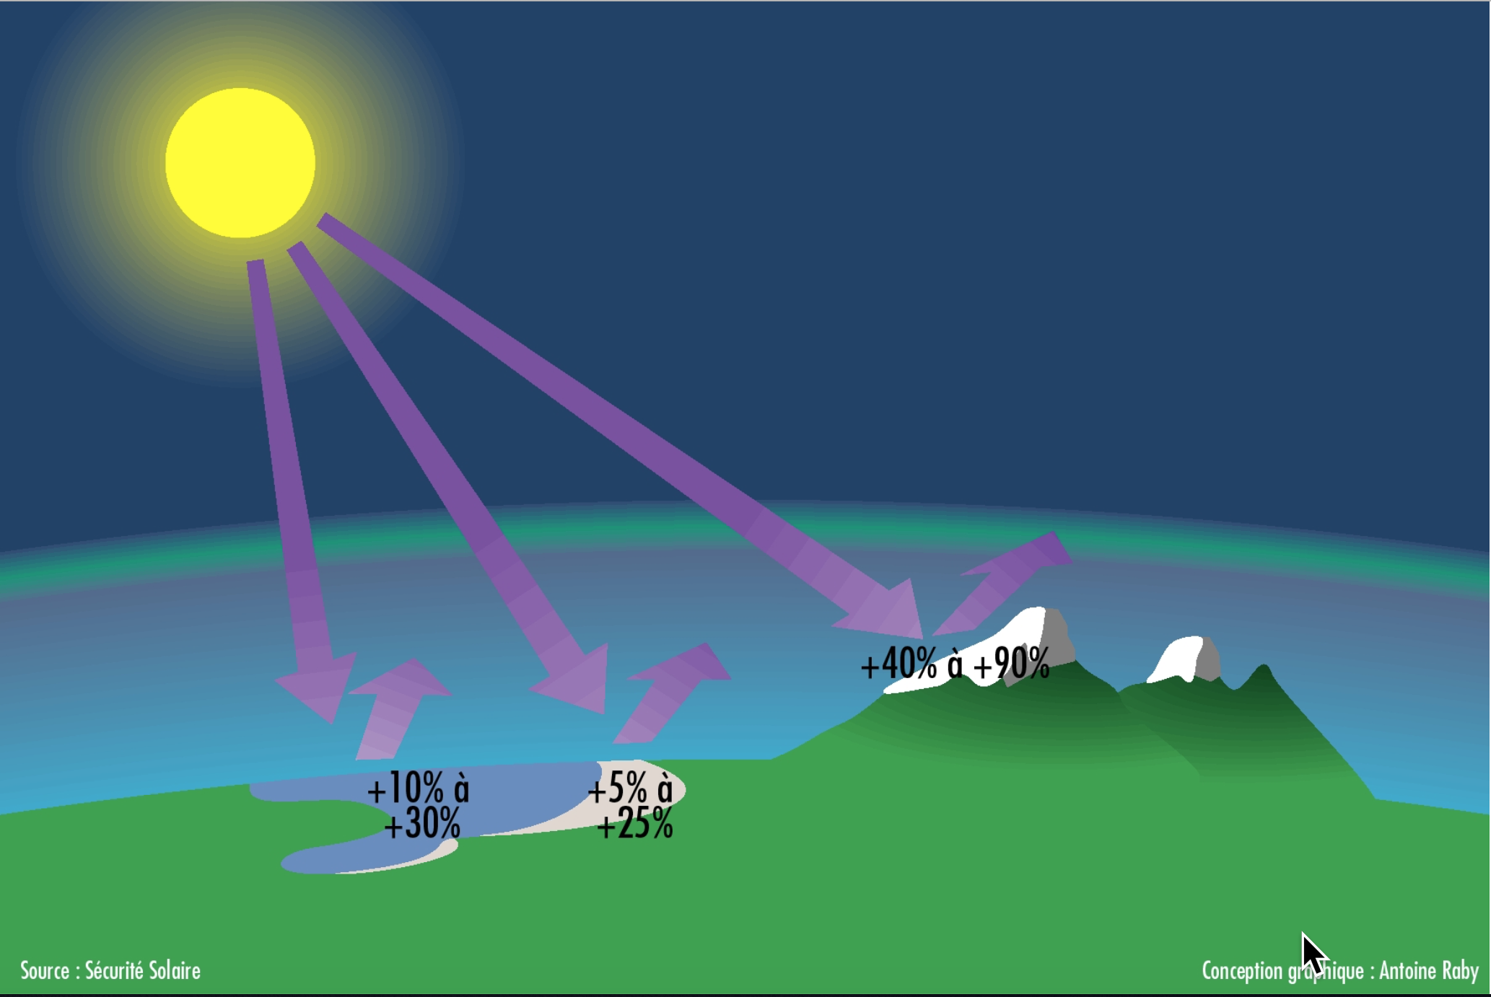
Rayonnement solaire

Slide 35
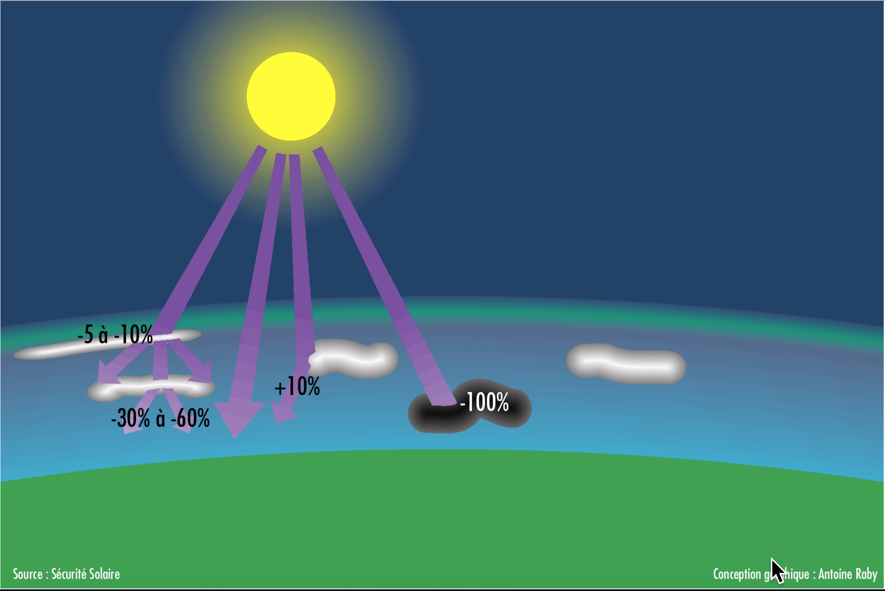
Rayonnement solaire

Slide 36
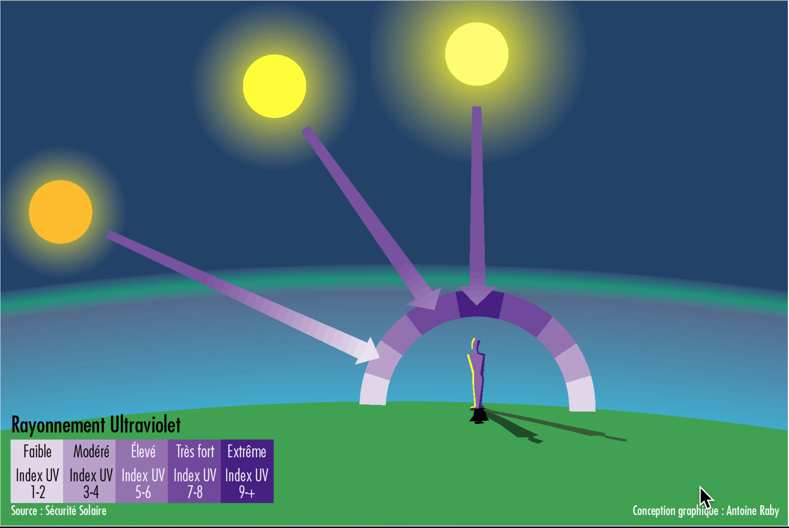
Rayonnement solaire
Tapez pour saisir une légende.

Slide 37
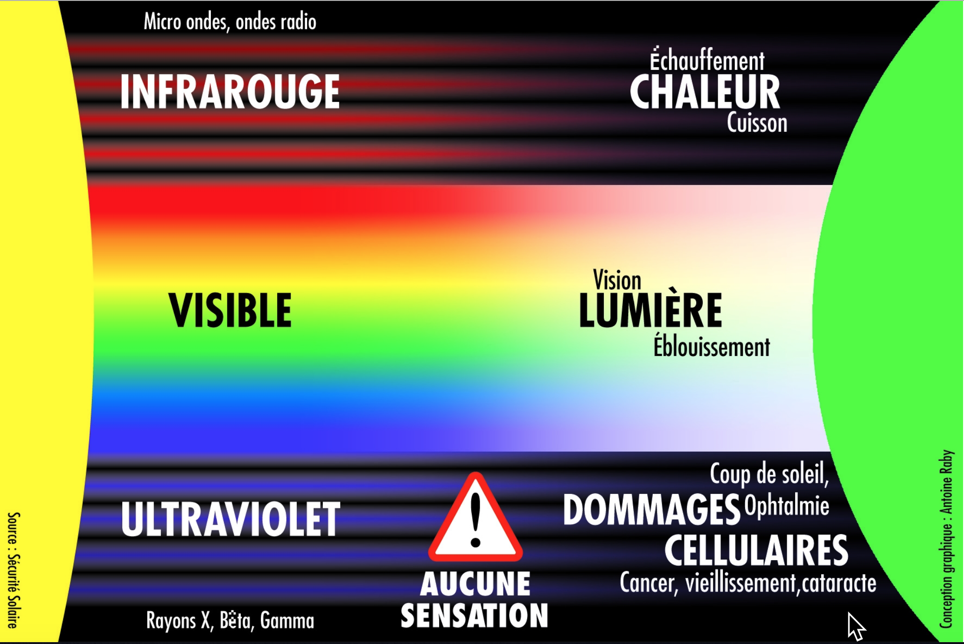
Rayonnement solaire

Slide 38
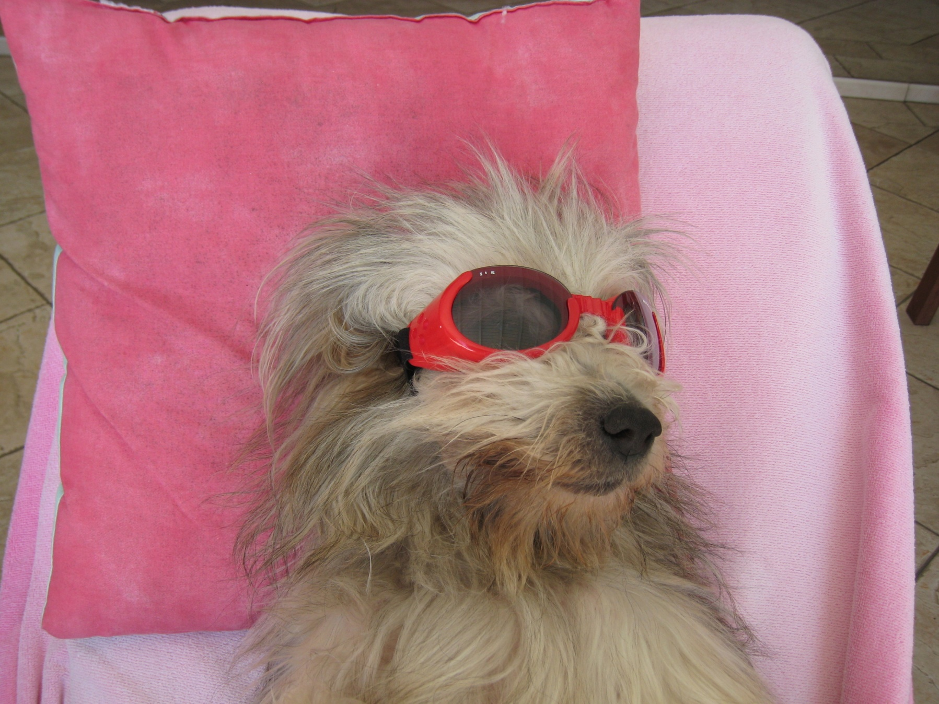
Rayonnement solaire
PROTEGEZ VOUS LES YEUX, LA PEAU

Slide 39
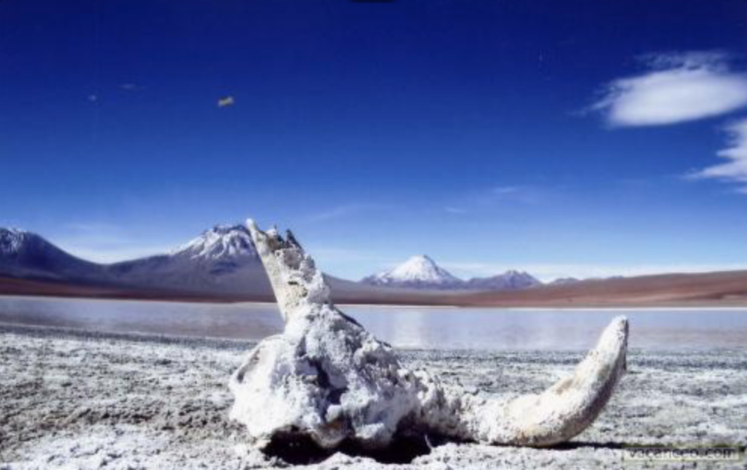
Déshydratation

Slide 40
Déshydratation
La déshydratation est un peu la conséquence de ce que nous venons de développer
Et appelle certains sujets qui vont suivre :
Alimentation
Fatigue
A 6000 ft l’humidité de l’air ambiant est moitié moindre que celle régnant au niveau
de la mer
A 12000 ft nous n’avons plus que 10% d’humidité
Un phénomène lié à l'air sec sera une forte augmentation de l'évaporation sudorale
Réaction d’ajustement de la peau (sudation)(la sueur produite qui s’évapore à la
surface de la peau).
Plus l'air est sec l’air au contact de la sueur plus la vapeur d'eau produite par l'organisme
sera chassée
Quoi qu'il en soit avec un niveau de ventilation plus élevé et un air plus sec le volume d'eau
perdu par la respiration ventilatoire augmente en altitude !

Slide 41
Déshydratation
Comment se manifeste la déshydratation?
Un moyen simple et efficace de d’estimer l’état d’hydratation d’une personne est d’observer la couleur de ses urines. Lorsque l’hydratation est suffisante, les urines sont généralement claires ou jaunes très pâle.
Premier symptôme de déshydratation:
- Diminution de la quantité des urines, dont la couleur devient plus foncée (avant même l'apparition de la sensation de soif).
- Symptômes de déshydratation apparaissant ensuite
- Sécheresse de la bouche
- Sensation de soif
- Absence de larmes (yeux secs)
- Manque d'énergie, sentiment de fatigue, baisse de la performance physique
- Maux de tête
- Vertiges lors du passage en position debout.

Slide 42
Déshydratation
PROPHILAXIE
Lorsque la quantité d'eau ingérée correspond à la quantité excrétée, les réserves d'eau de
l'organisme sont bien équilibrées. Si vous êtes en bonne santé et que vous ne transpirez pas de
façon excessive, vous devez boire au moins 2 à 3 litres de liquides par jour
(environ 8 verres d'eau) pour maintenir votre équilibre hydrique et vous protéger contre certaines
complications, comme la formation de lithiases rénales.
Pour compenser des pertes en eau et en sel :
buvez fréquemment et plus que d'habitude, notamment des boissons contenant assez de sucre
et de sel. (Eau sucrée, bouillons de légumes salés).

Slide 43
Déshydratation
EFFET DE L’ALCOOL
Après une soirée arrosée, il est courant d’avoir la bouche sèche et très soif,
sans forcément avoir la gueule de bois.
Cette déshydratation s’explique par un dérèglement hormonal causé par l’ivresse.
L’alcool perturbe la production de vasopressine par le cerveau, une hormone qui régule l’activité des reins.
Lorsqu’une personne est ivre, ses reins produisent trop d’urine et évacuent donc de grandes quantités d’eau. Or, le peu d’eau présent dans les verres d’alcool absorbés ne permet pas de compenser les pertes.
En cas de forte déshydratation, le corps peut aller puiser de l’eau jusque dans le cerveau, ce qui provoque des maux de tête.

Slide 44
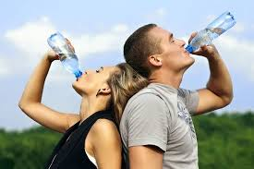
Déshydratation
La seule solution est alors de boire beaucoup d’eau.

Slide 45
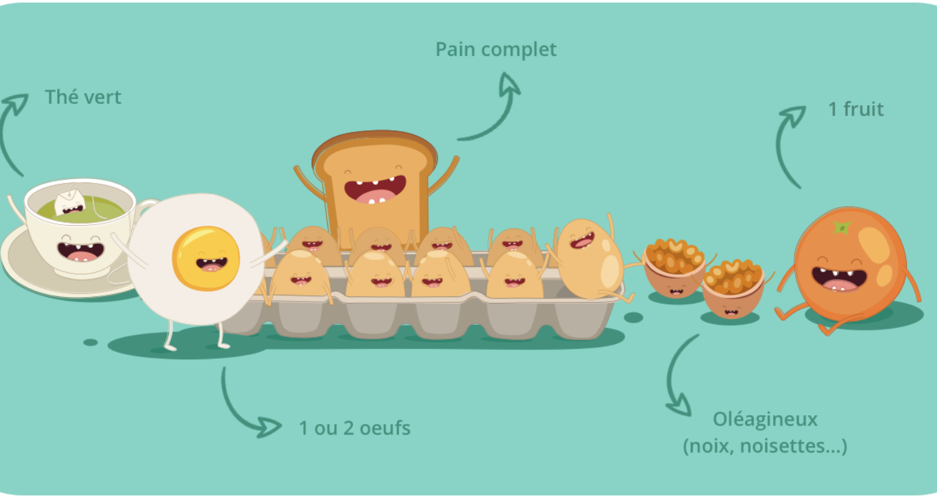
Alimentation
Le petit déjeuner idéal

Slide 46
Alimentation
RÈGLEMENTS EN VIGUEUR
SERA.2020 Usage de substances qui pose des problèmes
Les personnes qui assurent des fonctions critiques pour la sécurité de l’aviation (personnel critique pour la sécurité) n’exercent pas ces dernières si elles se trouvent sous l’influence d’une quelconque substance psychoactive altérant les performances humaines.
Ces personnes ne se livrent à aucune forme d’usage de substances qui pose des problèmes.
[102 SERA] Usage de substances qui pose des problèmes : L’usage par du personnel aéronautique d'une ou de plusieurs substances psychoactives qui est tel :
a) qu'il constitue un risque direct pour celui qui consomme ou qu'il compromet la vie, la santé ou le bien-être d'autrui ; et/ou
b) qu'il engendre ou aggrave un problème ou trouble professionnel social, mental ou physique.
CAT.GEN.MPA.170 Alcool et drogues
L’exploitant prend toutes les mesures raisonnables aux fins d’empêcher l’accès ou la présence à bord d’un aéronef de toute personne se trouvant sous l’influence de l’alcool ou de drogues au point de risquer de compromettre la sécurité de l’aéronef ou de ses occupants.

Slide 47
Alimentation
code de l’aviation Civile
Annexe I à la section I du chapitre Ier du titre III du livre Ier de la troisième partie du code de l'aviation civile (art. D131-1 à D131-10)
REGLES DE l'AIR
2.5 Usage de substances psychoactives qui pose des problèmes:
Les personnes qui assurent des fonctions critiques pour la sécurité de l'aviation
(personnel critique pour la sécurité) n'exercent pas ces fonctions si elles se trouvent sous l'influence de quelque substance psychoactive que ce soit qui altère les performances humaines. Ces personnes ne se livrent à aucun usage de substances qui pose des problèmes.

Slide 48
Alimentation
Eviter des repas trop copieux ( somnolence)
L’équilibre alimentaire recommande:
15% de protéines ( viandes, poissons,…)
50% d’hydrate de carbone ( sucres lents)
30% de matières grasses au maximum.
Sans consommation d’alcool ni de boissons gazeuses
Il est préférable de consommer les fruits en dehors des repas (idéal 17h-18h) pour éviter une
fermentation intestinale.
Il est donc préférable de consommer du pain avec farine semi-complète, qui contient plus de
vitamines et de minéraux. Encore mieux, le pain au « levain naturel », qui permet une meilleure
assimilation des aliments.
la diète méditerranéenne : elle se compose pour l’essentiel de céréales semi-complètes ou complètes,
huile d’olive, de féculents (pâtes, riz, pommes de terre), de légumineuses, de légumes verts (5 à 15 variétés),
de fromage de brebis ou chèvre, de fruits et peu de beurre. Des oléagineux (noix, amandes noisettes),
condiments et aromates (ail, curcuma, oignon, thym, sarriette, fines herbes, épices douces) sont ajoutés très
régulièrement.
Les protéines sont apportées principalement par les volailles le poisson les œufs et rarement le bœuf ou l’agneau.
Très peu de sucreries. Les tisanes sont régulières, et le café exceptionnel.

Slide 49
Alimentation
MÉDICAMENTS
Tous les psychotropes, les anti allergiques, antihistaminiques et certains analgésiques
ont des effets plus ou moins prononcés sur la vigilance et sont donc incompatibles
avec la fonction de pilote.
Les hypertenseurs, n’agissant que sur le système cardio-vasculaire, ne sont pas
systématiquement incompatibles avec le pilotage.
Alimentation d’appoint
Les sucres rapides sont un bon moyen de compenser une carence momentanée et
permettront d’éviter l’hypoglycémie, de redonner un coup de boost contre le froid
(chocolat, miel, lait concentré, fruits secs…)
Toutes les barres énergétiques sont en plus des éléments annoncés, composées de
céréales (sucres lents)

Slide 50
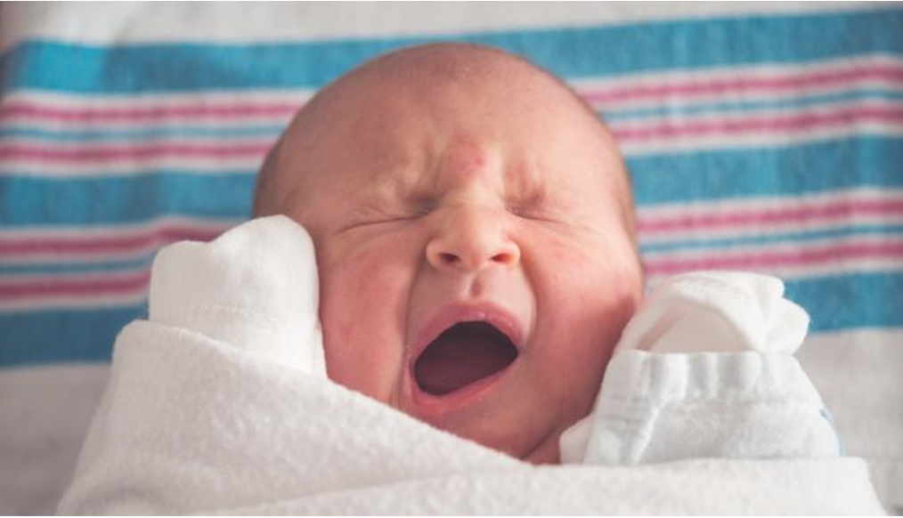
Fatigue

Slide 51
Fatigue
Pourquoi bâille-t-on ?
Encore aujourd’hui, c’est un mystère.
Le bâillement servirait à stimuler notre vigilance.
Au cours de la journée, nous accumulons plusieurs facteurs somnogènes dans le liquide céphalorachidien.
Bâiller favoriserait leur élimination.
À l’image du rire ou des pleurs, la réplication du bâillement fait appel à la théorie de l’esprit, c’est-à- dire la capacité d’adopter le point de vue de l’autre et de décoder son état émotionnel.
Cette aptitude mentale est observée chez l’homme, les grands singes et serait retrouvée chez l’éléphant, les perroquets et peut-être d’autres espèces.
Mais nous ne sommes pas tous dotés de cette capacité de compassion.
Environ trois-quarts de la population est sensible au bâillement, et ce d’autant plus qu’un lien affectif nous lie à cette personne.
Fait amusant : des publicitaires ont montré dans les années 1960 que les personnes les plus sensibles aux bâillements des autres sont aussi les plus réceptives à la publicité.
En revanche bâiller permet de retrouver le calme après un moment de stress et est bien associé à un symptôme de fatigue.

Slide 52
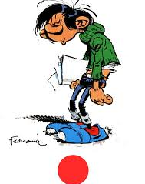
Fatigue
La fatigue peut être d’origine physique, mentale ou sensorielle.
Le seul point commun entre les différents types de fatigue est une sollicitation trop importante
par rapport à une capacité à exécuter un travail physique, à subir une pression mentale ou à acquérir des informations sensorielles, qu'elles soient auditives ou visuelles.
Il faut différencier l’asthénie de la fatigue, bien que ces deux notions soient souvent confondues.
L’asthénie est une sensation d’épuisement avec
anticipation sur l’activité à venir
La fatigue est pour sa part normale et physiologique.
Ce qui est anormal, c’est que la fatigue se prolonge.
On parle de fatigue chronique lorsque ce symptôme
dure plus de 6 mois.

Slide 53
Fatigue
La fatigue musculaire est fréquente et s'explique facilement.
La fatigue musculaire a deux origines différentes:
- L'une est centrale : elle prend naissance à partir de commandes musculaires au niveau du cerveau
- L'autre est périphérique : elle prend naissance au niveau des muscles et concerne les mécanismes qui sont à l'origine de la contraction musculaire. La fatigue que nous ressentons quotidiennement est de type périphérique.
La fatigue musculaire dépend de deux phénomènes métaboliques différents :
Une diminution de la fourniture d'énergie et une modification de l'équilibre électrochimique de la cellule musculaire.
En fonction du type d'effort, les mécanismes mis en place sont différents car ils font appel à des fibres musculaires différentes :
- Les fibres de type II B dont le métabolisme est centré sur les sucres : elles sont utilisées -dans les efforts brefs et intenses
- Les fibres de type I et II Ad dont le métabolisme est fondé sur l'utilisation de l'oxygène ; elles sont utilisées dans les efforts d'intensité modérée et de longue durée

Slide 54
Fatigue
En cas d’effort bref et intense, la fatigue est la résultante de l'insuffisance de libération de calcium qui entraîne une augmentation de l'acidité dans les cellules musculaires et l'accumulation de déchets comme l'ammonium et le lactate dont les effets nocifs sont réels.
En cas d’effort prolongé, la fatigue est directement liée à une diminution, voire une disparition des stocks musculaires de glycogène, qui est le composant énergétique assurant le fonctionnement musculaire.
Il semble néanmoins que ce glycogène, pour essentiel qu'il soit, ne soit pas le seul responsable :
- La déshydratation,
- L’hypoglycémie (manque de sucre)
L'hyperthermie (température trop élevée)
pourraient avoir un rôle important dans ce phénomène d'épuisement musculaire précédé par la sensation de fatigue.

Slide 55
Fatigue
Dans tous les cas, l'activité musculaire intense est consommatrice d'énergie, ce qui entraîne, comme dans tout processus énergétique, la production de déchets.
Les déchets dits métaboliques, composés essentiellement de lactate et d'ammonium, bloquent les systèmes producteurs d'énergie et les systèmes d'élimination.
L'impossibilité progressive d'apporter plus d'énergie implique inéluctablement l'arrêt de l'effort.
La fatigue musculaire peut avoir des conséquences sur :
- La précision avec laquelle les gestes sont réalisés
La capacité même à réaliser ces gestes
Ces déchets accumulés dans l’organisme à des doses toxiques peuvent être transportés vers le cerveau et être alors responsables des sensations de malaises, de fatigue générale et donner l’envie de dormir
Ne parlant pas dans ce cours de fatigue pathologique.
Le seul remède est le repos et tout simplement le sommeil

Slide 56
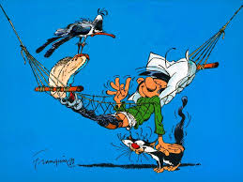
Fatigue
L'entraînement physique permet aussi d'améliorer la résistance à la fatigue

Slide 57
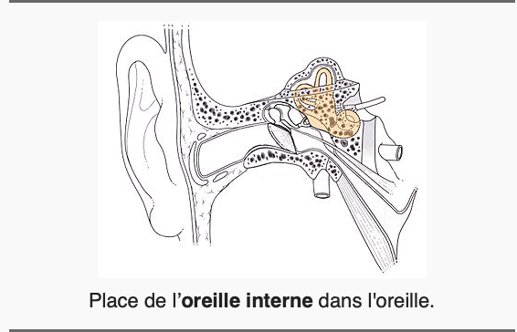
Turbulence en altitude

Slide 58
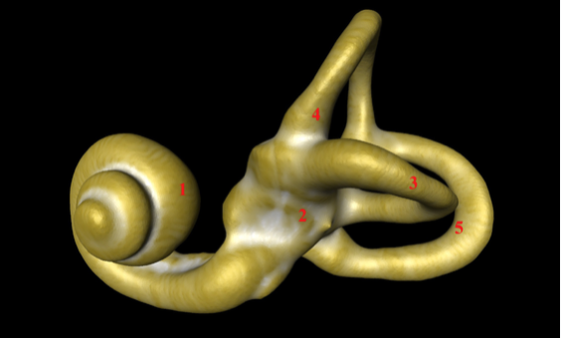
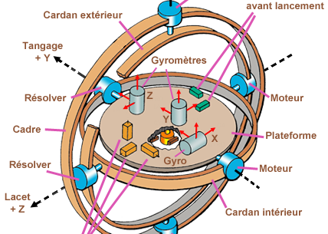
Le système vestibulaire est un organe sensoriel barosensible, situé dans l'oreille interne, qui contribue à la sensation de mouvement et à l'équilibre chez la plupart des mammifères.
Il est constitué d'un organe sensoriel périphérique composé du labyrinthe postérieur (canaux semi-circulaires, utricule et saccule), du nerf vestibulocochléaire et de ses noyaux encéphaliques.
Les signaux sensoriels issus du système vestibulaire sont principalement envoyés aux structures neuronales qui commandent certains mouvements oculaires et muscles dans une optique posturale (maintien du corps dans son environnement).
Les troubles du système vestibulaire peuvent conduire à des vertiges.
On peut comparer l'oreille interne à une centrale inertielle.

Slide 59
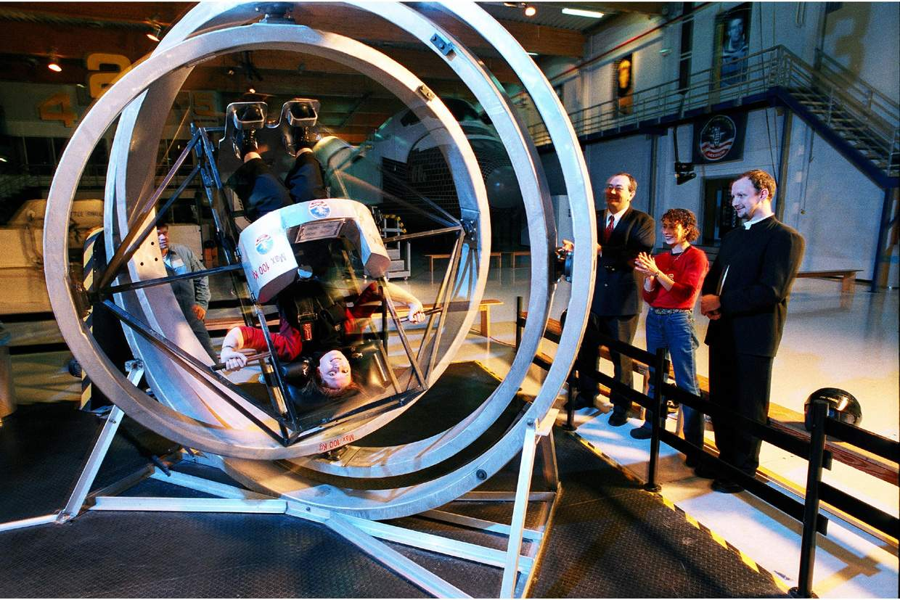
Turbulence en altitude
Dans la turbulence le temps que les cellules de notre oreille interne se positionnent
et donnent une information au cerveau, celui-ci en reçoit déjà une deuxième et c'est
ce décalage, ce laps de temps, qui est trop rapide et qui fait que le cerveau n'arrive
pas à synchroniser et procure certains vertiges.

Slide 60
Turbulence en altitude
On différencie trois types de vertige:
Le vertige idiopathique : Il traduit l'angoisse du vide naturelle et liée à l'instinct de survie, exagérément prononcée chez certaines personnes.
Le vertige phobique :
Il représente un véritable handicap et contre-indique tout type d'ascension susceptible de suggérer l'appel du vide. Ce type de vertige ne peut être traité que par le biais de la psychothérapie.
Le syndrome vertigineux:
A l'origine de véritables troubles de l'équilibre, qui peut être dû à un déficit organique: - Trouble de vascularisation cérébral
Atteinte de la fonction de l'équilibre
Œdème cérébral d’altitude.

Slide 61
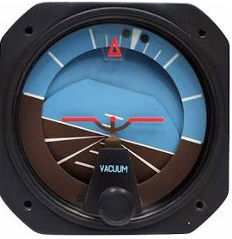
Turbulence en altitude
Les illusions sensorielles naissent généralement de conflits entre systèmes visuel et vestibulaire dans la perception l’horizontale et de la verticale.
Si un avion est en vol horizontal à vitesse constante, la gravité agit vers le bas.
En cas d’accélération, l’inertie est ressentie par l’oreille interne comme une force qui s’ajoute à la gravité. La résultante de ces deux forces n’est plus verticale, mais orientée vers l’arrière.
Cette gravité apparente peut donner au pilote une fausse sensation de cabré.
En cas de décélération, le pilote aura la sensation de piquer.
le circuit visuel restera le meilleur allié pour la représentation spatiale

Slide 62
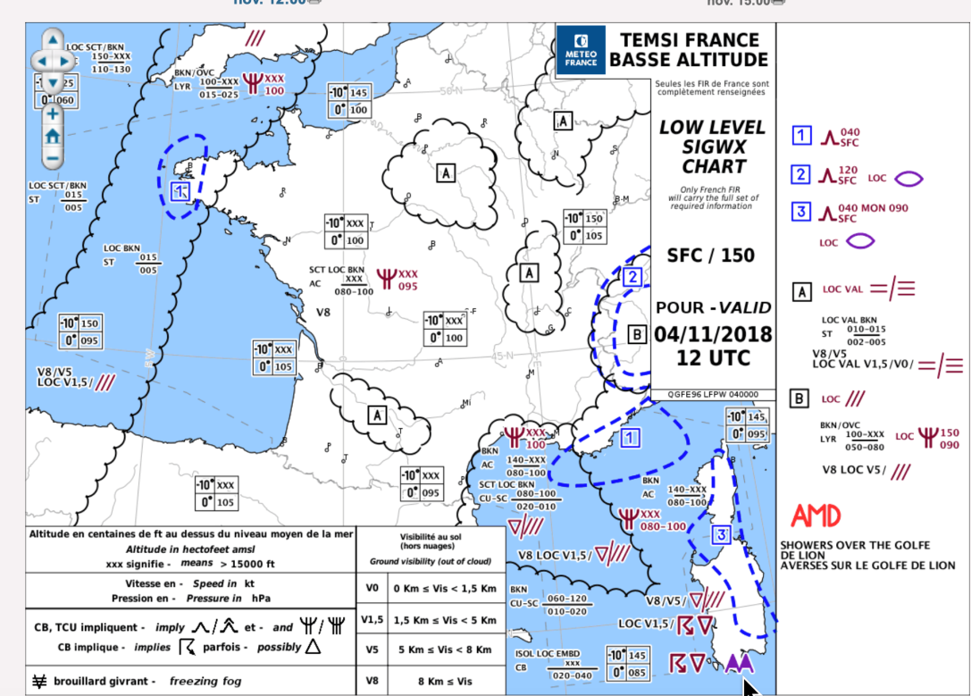
Turbulence en altitude
Ainsi lors de la préparation du vol le pilote doit s’assurer que la turbulence prévue
sur la route et à l’arrivée ne dépassera pas un niveau tel que l’appareil et lui-même
ne pourraient faire face aux difficultés qu’elle représente.
En particuliers
Les difficultés de pilotage;
Un inconfort pouvant entraîner des malaises et une incapacité du pilote
On pensera à arrimer tous les objets-projectiles potentiels, on prévoit des sacs vomitoires
Un allongement de la durée du vol pour cause de possible réduction de la vitesse
et la recherche d’un cheminement moins turbulent
( autonomie carburant, heure d’arrivée …)

Slide 63

Turbulence en altitude
5. MINIMA METEOROLOGIQUES
Au regard des conditions turbulentes pouvant être rencontrées en région montagneuse, aucun vol ne sera entrepris si le vent prévu est supérieur à 30Kt.
Les atterrissages sur les terrains de montagne seront interrompus dès que le vent dépasse 15Kt.
Cependant, certains terrains imposent des valeurs maximales admissibles de vent bien plus faible, pouvant aller jusqu’au vent nul, en fonction de leurs caractéristiques et des performances de l’avion.

Slide 64
CONCLUSION

Slide 65
Conclusion
Manque d’O2,
Froid,
Déshydratation,
Fatigue,
Turbulences,
et surtout s’ils se combinent
tous ces états conduisent à prendre des décisions
C’est la base du:
T.E.M
THREAT AND ERROR MANAGEMENT

Slide 66
Conclusion
DÉCISIONS
S’arrêter?
Ne pas partir ?
Continuer ?
Faire demi-tour ?
Dégager?
En tout cas on réfléchit mieux au sol les idées au chaud!!!

Slide 67
Conclusion
Notre activité est une activité sportive et nos vols se préparent chaque fois comme une mini expédition, physiquement et techniquement.
Le plaisir doit être au rendez-vous et tous les éléments de la sécurité sont à considérer exhaustivement.
Dormez bien,
mangez « sain »
entraînez vous, entretenez vous surtout,
protégez vous bien

Slide 68
Conclusion
Et surtout pas de prouesses
Notre activité ne doit rien laisser au hasard*
*« Hors ce que nous appelons hasard n’est et ne peut être que la cause ignorée d’un effet connu » VOLTAIRE

